Slide 1
TARPTAUTINIO VAIKŲ IR JAUNIMO DAILĖS MINIATIŪRŲ KONKURSO DIALOGAI SU GAMTA. MANO AUGINTINIS. 2020 m. LAUREATŲ KŪRYBINIŲ DARBŲ GALERIJA

Slide 2
Apsidairę nesunkiai rasime žmogų, kuris turi augintinį. Kiekvienas augintinis, koks jis bebūtų – švelniakailis, plunksnuotas ar dygliuotas – suteikia savo šeimininkui įvairiausių emocijų, naujų potyrių, padeda pamatyti naujai kasdienybės spalvas: pralinksmina, nustebina, kelia gailestį, padeda išgyventi netektį ar greičiau pasveikti.
Žmonių, kurie laisvalaikį leidžia su augintiniu, vis daugėja. Tikimės, kad tai nėra vienadienė užgaida, o sąmoningas bei atsakingas požiūris į gyvūną, jo poreikius ir galimybę bendrauti.
Kviečiame kartu pasidžiaugti, kaip konkurso dalyvių darbuose – įvairia technika atliktose dailės miniatiūrose atsispindi dailės raiškos priemonėmis perteiktas nuoširdus ir betarpiškas žmogaus ir gamtos santykis.

Slide 3
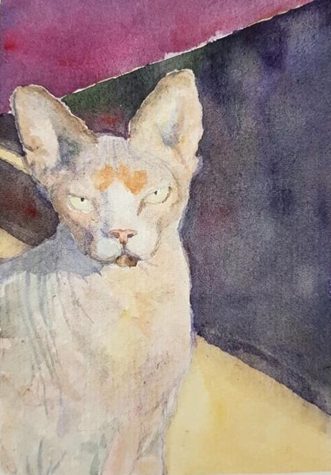
DIDYSIS KONKURSO PRIZAS
VILTĖ ŽELVYTĖ, 18 m.,
Griežto charakterio katinas
Lietuvos sveikatos mokslų universiteto gimnazija

Slide 4
1-4 kl./6-10 m. amžiaus grupės LAUREATŲ IR NOMINANTŲ KŪRYBINIAI DARBAI

Slide 5
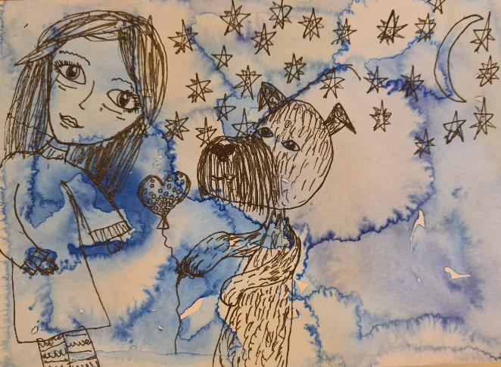
I VIETA
MARIJA STRAVINSKAITĖ, 9 m., Dovanoju tau širdelę, Kauno „Vyturio“ gimnazija

Slide 6
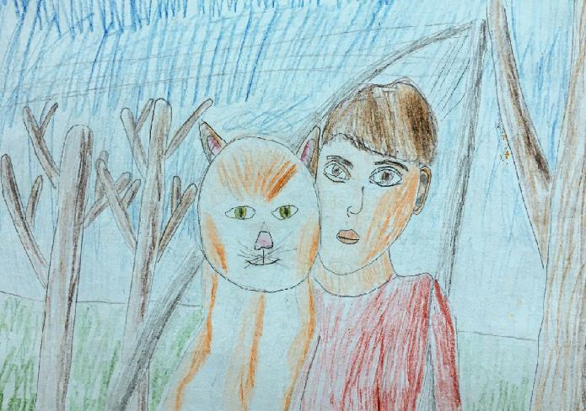
II VIETA
EMILIJUS BOBINA, 8 m., Miške, KTU Vaižganto progimnazija

Slide 7
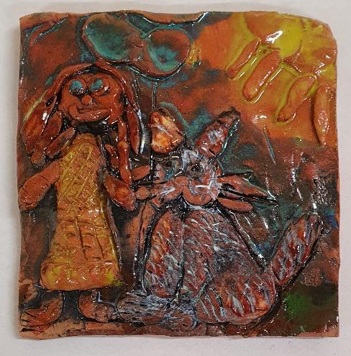
II VIETA
ELIJA JARAITĖ, 1 kl., Aš ir šunelis, Kauno Juozo Grušo meno gimnazija

Slide 8
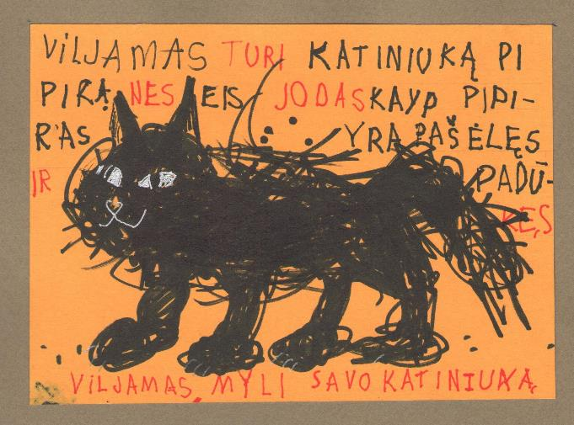
III VIETA
VILJAM KORSAKAS, 7 m., Padūkėlis Pipiras, Kauno tautinės kultūros centras

Slide 9
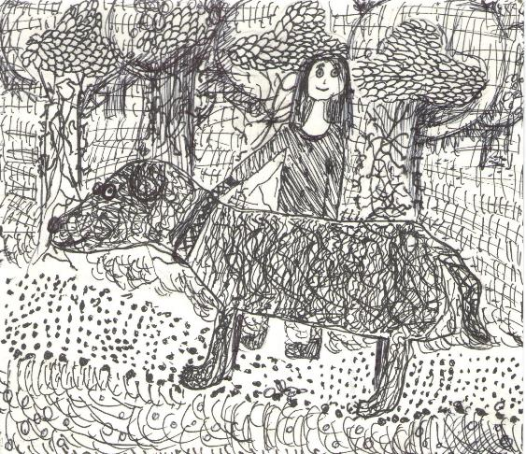
III VIETA
ELZĖ MARTINAITYTĖ, 9 m., Didysis Mukas, Kauno Juozo Grušo meno gimnazija

Slide 10
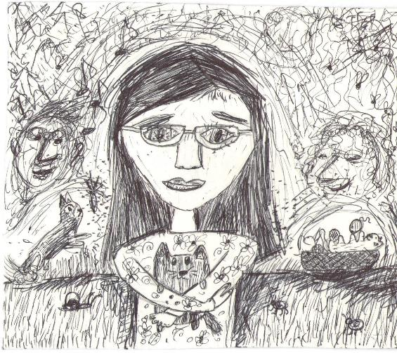
III VIETA
GINIOTĖ SINKEVIČIŪTĖ, 9 m., Aš ir mano draugas, Kauno Juozo Grušo meno gimnazija

Slide 11
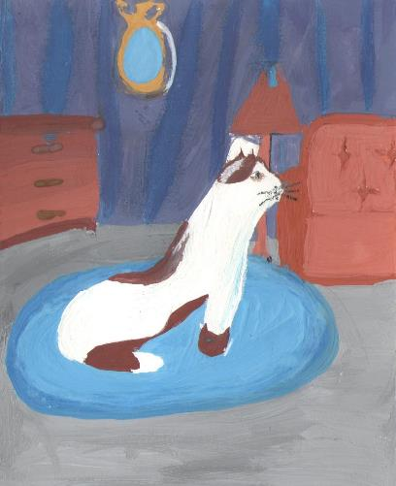
NOMINACIJA už įtaigiausią augintinio charakterį
DEIMANTĖ PETRONYTĖ, 10 m., Mano katė svajoja, Kauno Juozo Grušo meno gimnazija

Slide 12
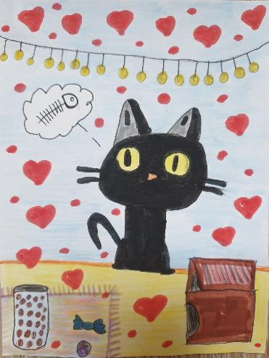
NOMINACIJA už įtaigiausią augintinio charakterį
AISTĖ PUODŽIŪNAITĖ, 1 kl., Geltonakis, Kauno Bernardo Brazdžionio mokykla

Slide 13
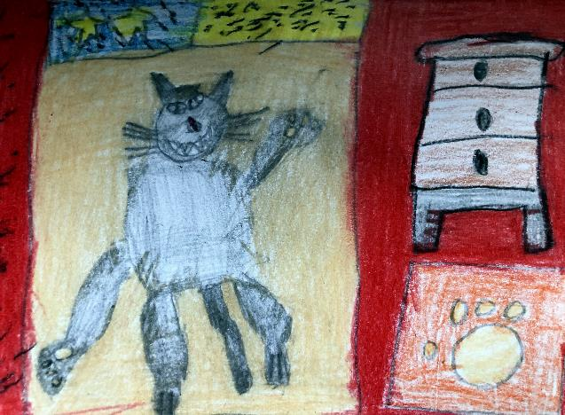
NOMINACIJA už įtaigiausią augintinio charakterį
LUKAS ŠABLEVIČIUS, 10 m., Relax, Kauno Petrašiūnų progimnazija

Slide 14
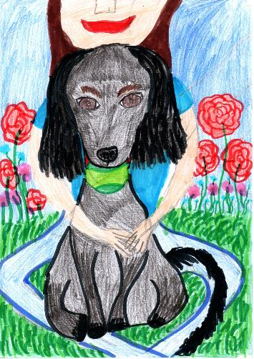
NOMINACIJA už pozityvią nuotaiką
GABRIELĖ OTOVČIC, 10 m., Mano geriausias draugas, Kauno Dainavos progimnazija

Slide 15
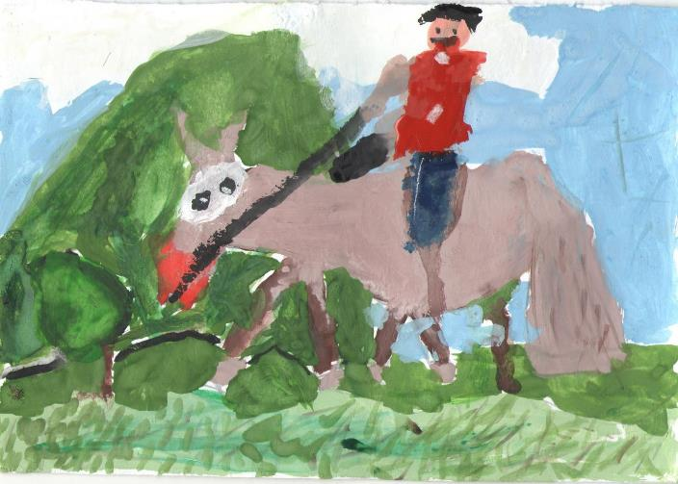
NOMINACIJA už pozityvią nuotaiką
MOTIEJUS TAURAITIS, 9 m., Mano žirgas, Kauno Juozo Grušo meno gimnazija

Slide 16
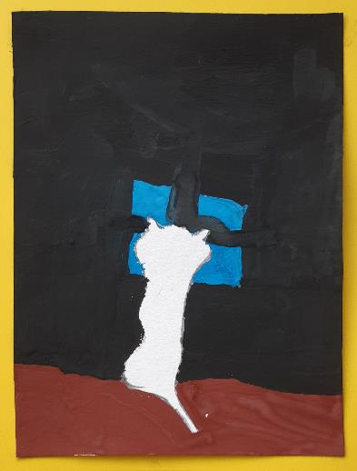
NOMINACIJA už įtaigų minimalizmą
JUSTAS ŽURKUS, 8 m., Katinas, žiūrintis pro langą, Kauno mokykla-darželis „Rūtelė“

Slide 17
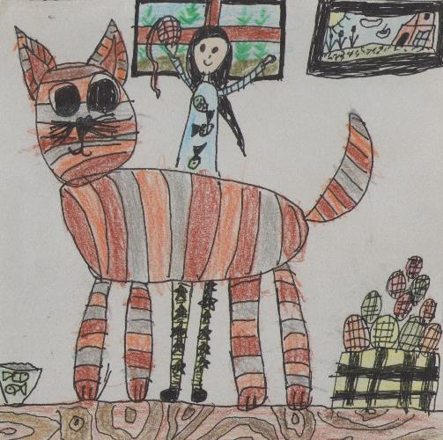
NOMINACIJA už nuoširdų įtaigumą
GRETA LUKŠAITĖ, 9 m., Rainiukas, Kauno Juozo Grušo meno gimnazija

Slide 18
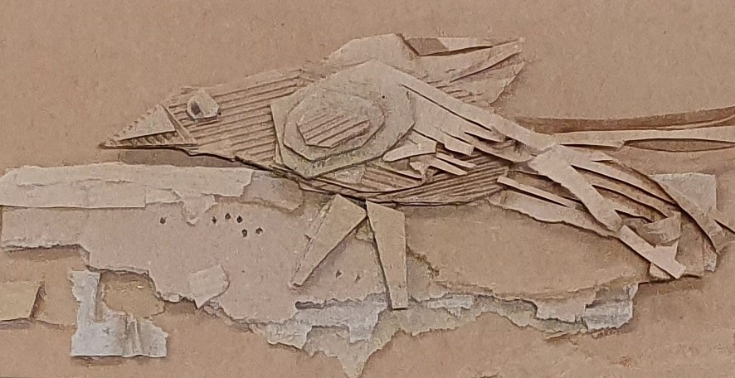
NOMINACIJA už kūrybiškumą
GRETA BESPALOVAITĖ, 10 m., Mano paukštis Nubis, Kauno Juozo Grušo meno gimnazija

Slide 19
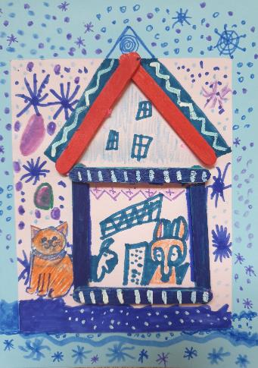
NOMINACIJA už kūrybiškumą
LĖJA VOSYLIŪTĖ, 0 kl., Prie namų, Kauno tautinės kultūros centras

Slide 20
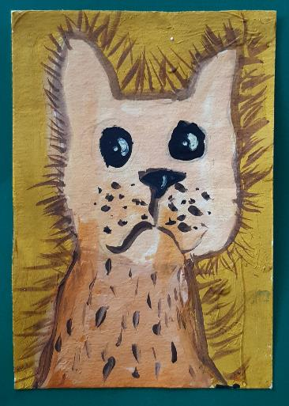
NOMINACIJA už meninį temos įprasminimą
KOTRYNA GAILYTĖ, 8 m., Mano prancūzų buldogas, Kauno mokykla-darželis „Rūtelė“

Slide 21
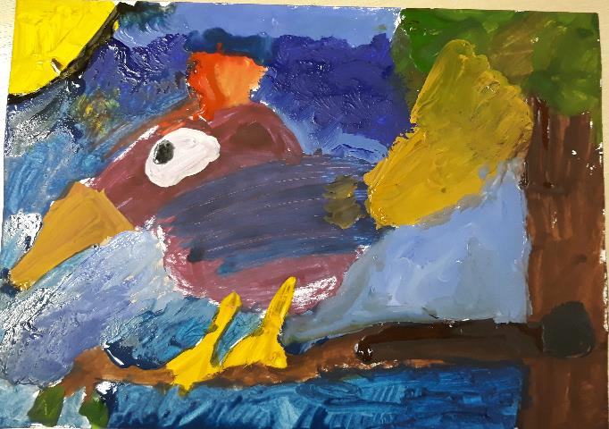
NOMINACIJA už meninį temos įprasminimą
GRETA GVEZDAUSKAITĖ, 3 kl., Mano draugas, Kauno Kazio Griniaus progimnazija

Slide 22
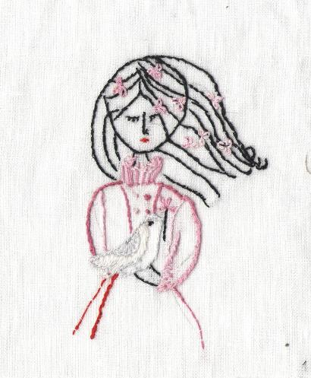
NOMINACIJA už meninės kalbos įvaldymą
GRETA GADIŠAUSKAITĖ, 3 kl., Balandėlė, Kauno Juozo Grušo meno gimnazija

Slide 23
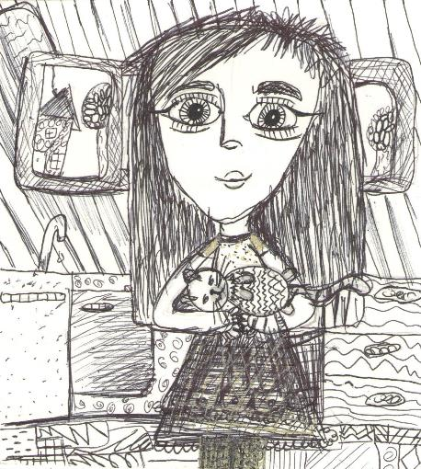
NOMINACIJA už meninės kalbos įvaldymą
LUKNĖ GUDAITYTĖ, 9 m., Mano Mickis, Kauno Juozo Grušo meno gimnazija

Slide 24
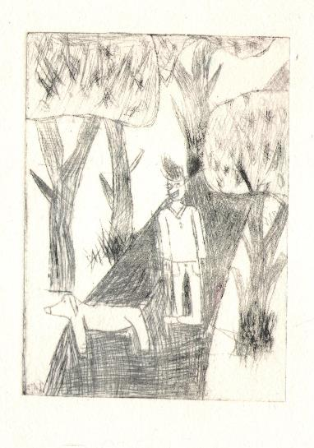
NOMINACIJA už meninės kalbos įvaldymą
RALFS LŪKINS, 9 m., Walk in the park, Bergi music and art primary school

Slide 25
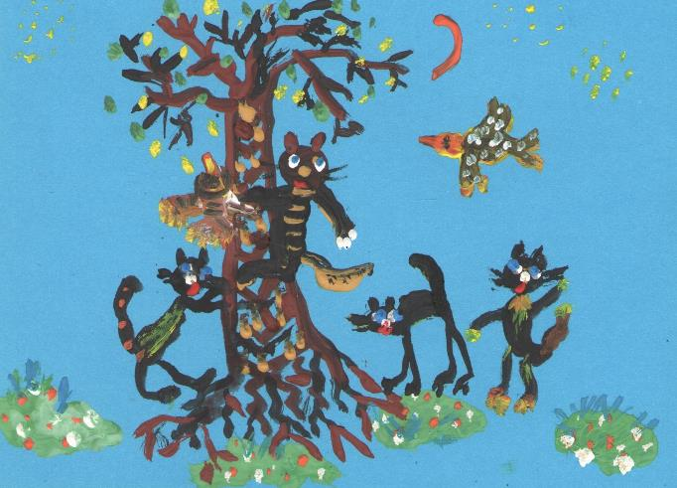
NOMINACIJA už rūpestį dėl beglobio gyvūno
MEIDA RAMANAUSKAITĖ, 6 m., Katinėlio šposai, Marijampolės lopšelis-darželis „Šypsenėlė“

Slide 26
5-8 kl./11-14 m. amžiaus grupės LAUREATŲ IR NOMINANTŲ KŪRYBINIAI DARBAI

Slide 27
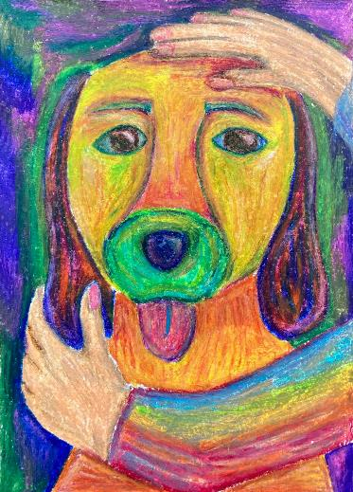
I VIETA
EMA DAPKUTĖ, 12 m. Mano mylimiausias, Šiaulių Sauliaus Sondeckio menų gimnazija

Slide 28
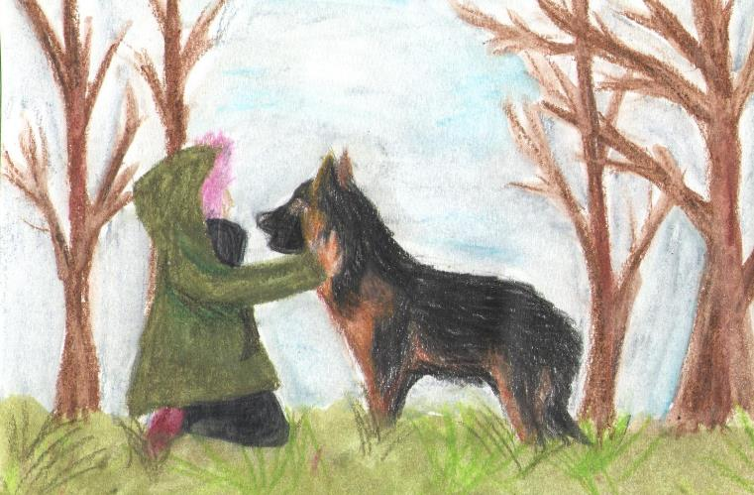
II VIETA
GUSTĖ BUBNYTĖ, 6 kl., Draugystė, Kauno r. Neveronių gimnazija

Slide 29
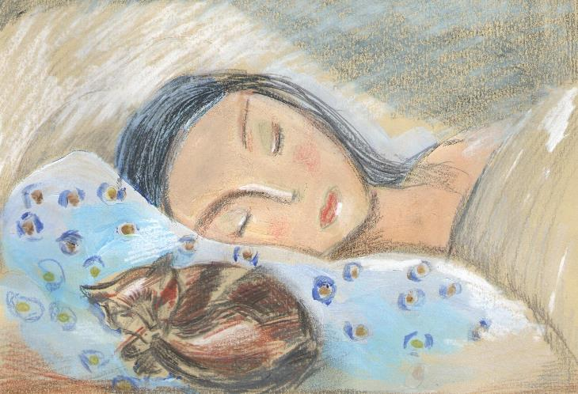
II VIETA
VILIUS GECEVIČIUS, 13 m., Ramuma. Mano sapnas, Kauno Juozo Grušo meno gimnazija

Slide 30
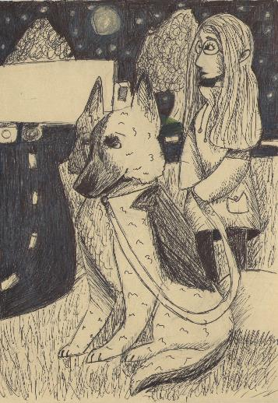
III VIETA
LAURYNA PETRULYTĖ, 12 m., Naktyje, Kauno Juozo Grušo meno gimnazija

Slide 31
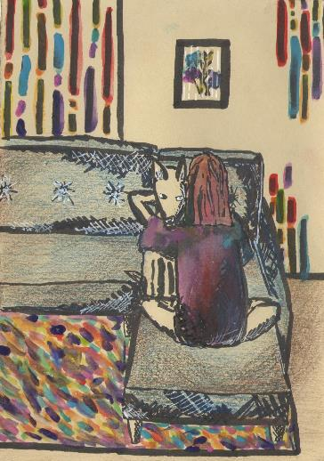
III VIETA
MEDA SKIEČIŪTĖ, 13 m., Draugas, Kauno Juozo Grušo meno gimnazija

Slide 32
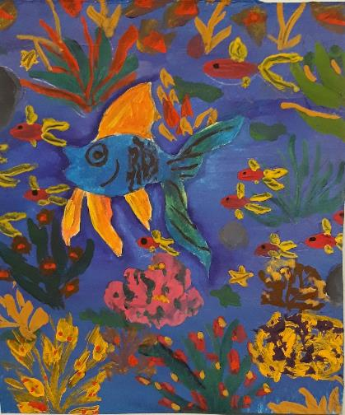
III VIETA
DIANA URBONAVIČIŪTĖ, 6 kl., Auksinė Žuvelė, Kauno Kazio Griniaus progimnazija

Slide 33
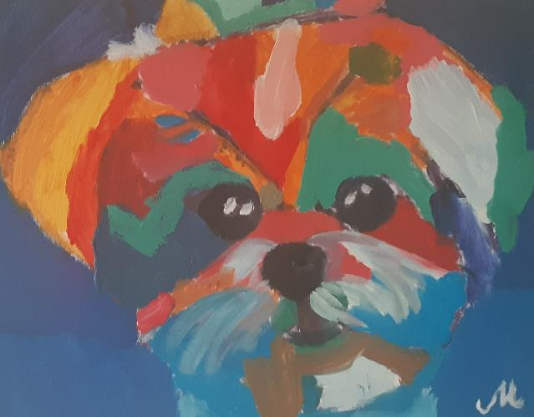
NOMINACIJA už įtaigiausią augintinio charakterį
MINDAUGAS DAUKŠYS, 12 m., Šuo, KTU Vaižganto progimnazija

Slide 34
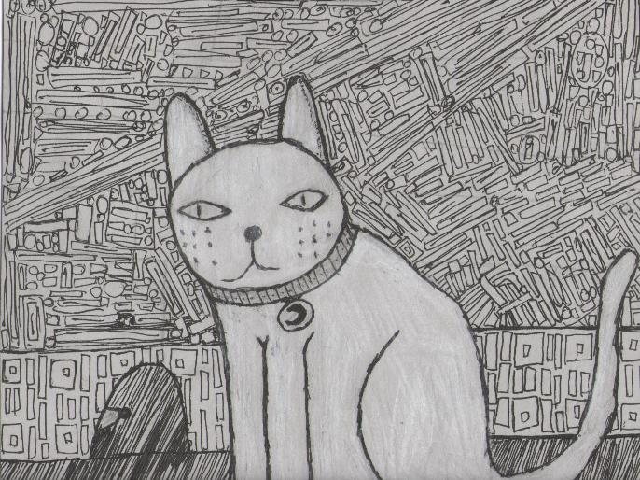
NOMINACIJA už įtaigiausią augintinio charakterį
EMILIS MEMĖNAS, 12 m., Žvilgsnis, Kauno Juozo Grušo meno gimnazija

Slide 35
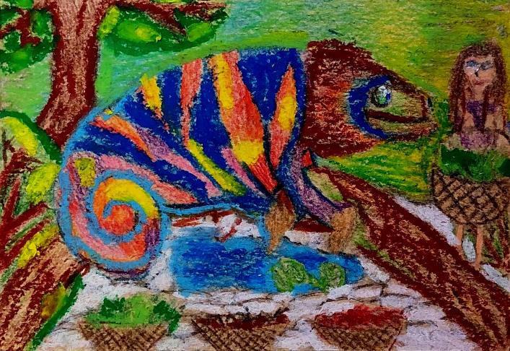
NOMINACIJA už įtaigiausią augintinio charakterį
JUDITA SMUIKYTĖ, 13 m., Užauginsiu drakoną... Šiaulių Sauliaus Sondeckio menų gimnazija

Slide 36
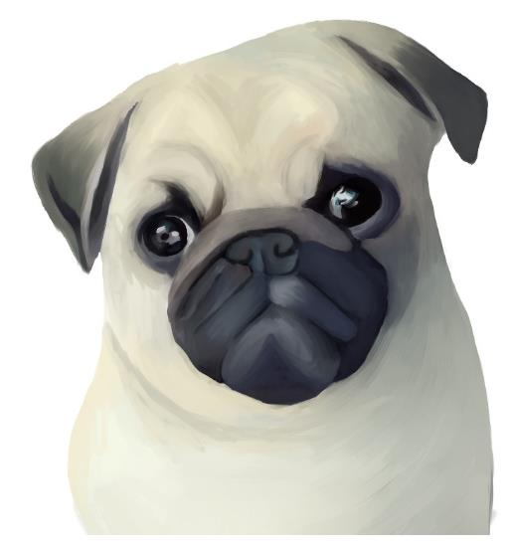
NOMINACIJA už įtaigiausią augintinio charakterį
EMA VAŠKEVIČIŪTĖ, 14 m., Ką turi? KTU Vaižganto progimnazija

Slide 37
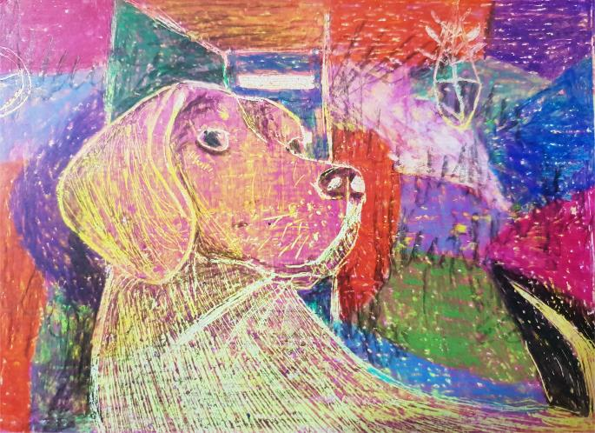
NOMINACIJA už įtaigiausią augintinio charakterį
KOSTAS ŽYDELIS, 12 m., Mano Bitė, Kauno Vinco Kudirkos progimnazija

Slide 38
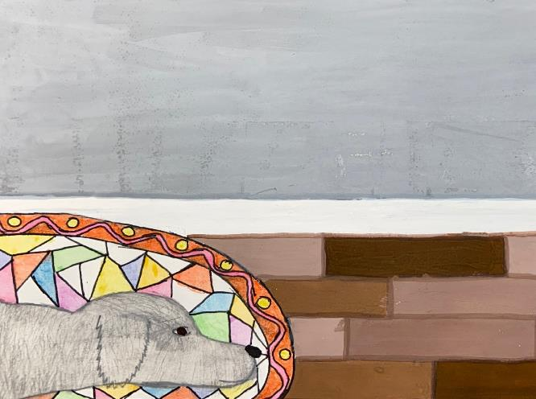
NOMINACIJA už įtaigų minimalizmą
BANGA STULGAITYTĖ, 13 m., Laukimas, KTU Vaižganto progimnazija

Slide 39
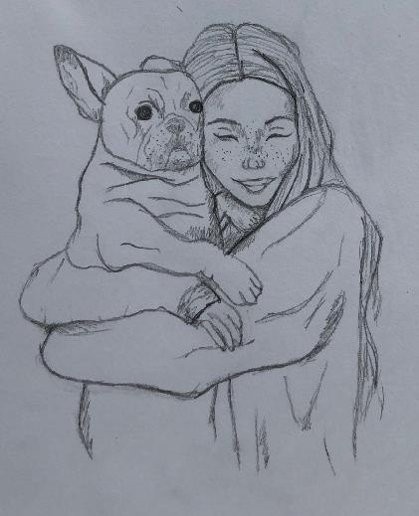
NOMINACIJA už nuoširdų įtaigumą
KARILĖ GRANICKAITĖ, 14 m., Meilė, KTU Vaižganto progimnazija

Slide 40
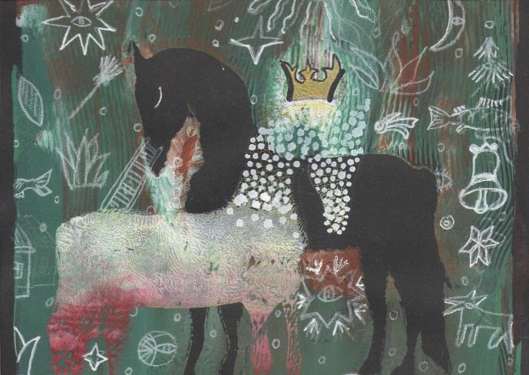
NOMINACIJA už kūrybiškumą
EMILIS ANDRULEVIČIUS, 13 m., Švelnumas, Kauno tautinės kultūros centras, studija „Menų dirbtuvėlės“

Slide 41
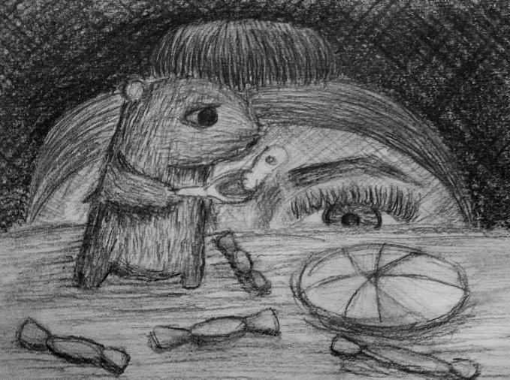
NOMINACIJA už meninį temos įprasminimą
KARINA KARPINAITĖ, 13 m., Smaližius, Šiaulių Sauliaus Sondeckio menų gimnazija

Slide 42
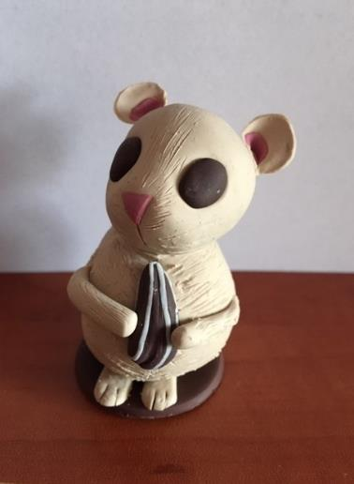
NOMINACIJA už meninį temos įprasminimą
KAMILĖ MEŠKAUSKAITĖ, 11 m., Mano Sniegė pietauja, Kauno Milikonių progimnazija

Slide 43
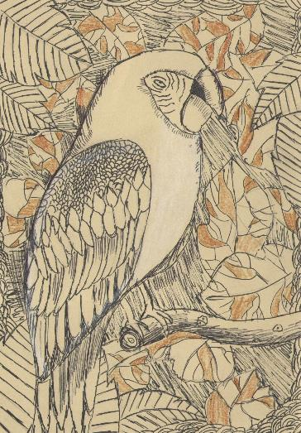
NOMINACIJA už meninį temos įprasminimą
MARTYNAS STOŠKUS, 13 m., Papūgėlė, Kauno Juozo Grušo meno gimnazija

Slide 44
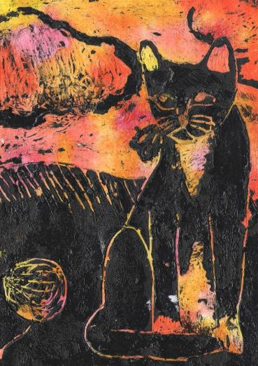
NOMINACIJA už meninės kalbos įvaldymą
GABIJA BUBNYTĖ, 12 m., Katino žaidimai, Marijampolės sav. Želsvos pagrindinė mokykla

Slide 45
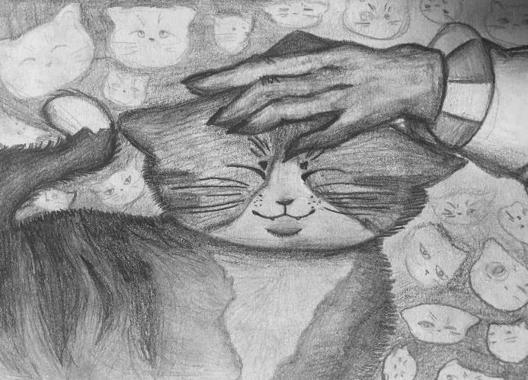
NOMINACIJA už rūpestį dėl beglobio gyvūno
KAROLINA JOKŠAITĖ, 12 m., Visam pasauly nėra meilesnio,
Šiaulių Sauliaus Sondeckio menų gimnazija

Slide 46
9-12 (I-IV gimn.)kl./15-19 m. amžiaus grupės LAUREATŲ IR NOMINANTŲ KŪRYBINIAI DARBAI

Slide 47
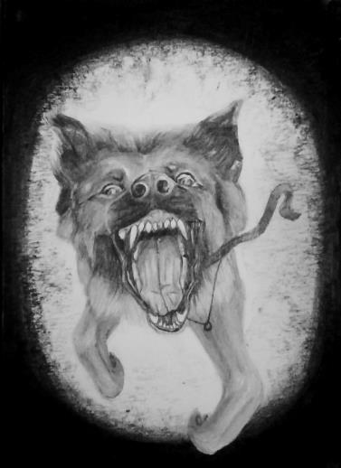
I VIETA
LEONAS ŠĖFERIS, 16 m., Berlynas. 1999, Šiaulių Sauliaus Sondeckio menų gimnazija

Slide 48
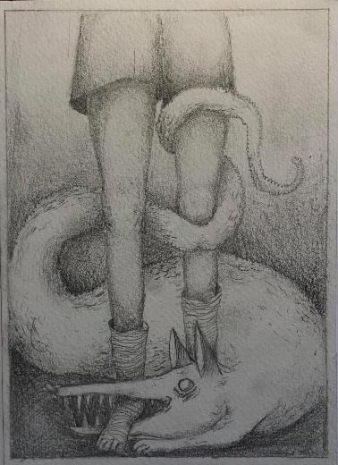
II VIETA
LIEPA BARTKUTĖ, 16 m., Kanda... Šiaulių Sauliaus Sondeckio menų gimnazija

Slide 49
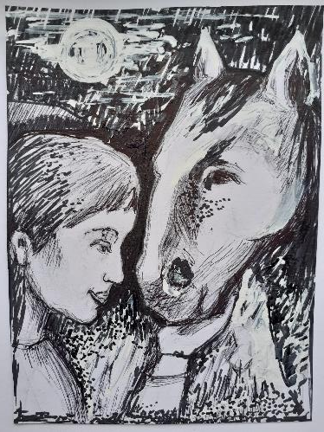
II VIETA
KAMILĖ NARKEVIČIŪTĖ, 12 kl., Nebylus pokalbis, Kauno „Varpo“ gimnazija

Slide 50
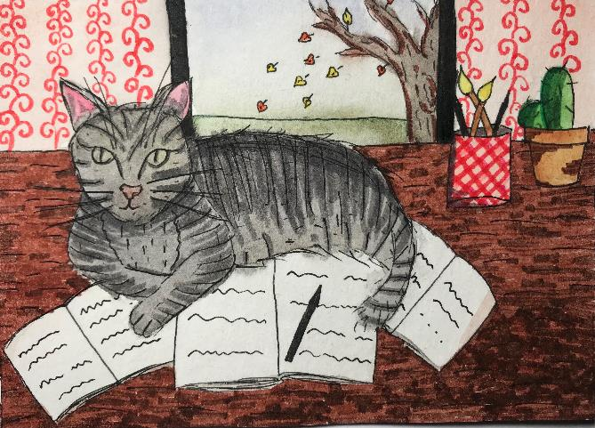
III VIETA
IEVA JARUTYTĖ, 17 m., Knygų katė, VDU „Rasos“ gimnazija

Slide 51
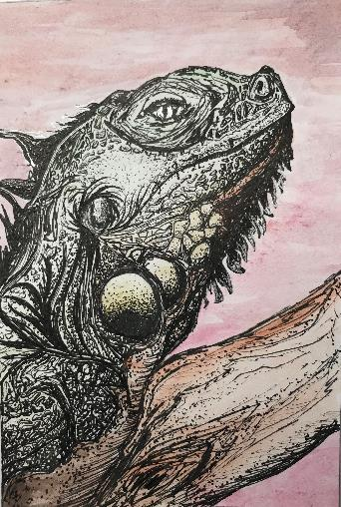
III VIETA
LAURA BIKULČYTĖ, 17 m., Gitana iguana, VDU „Rasos“ gimnazija

Slide 52
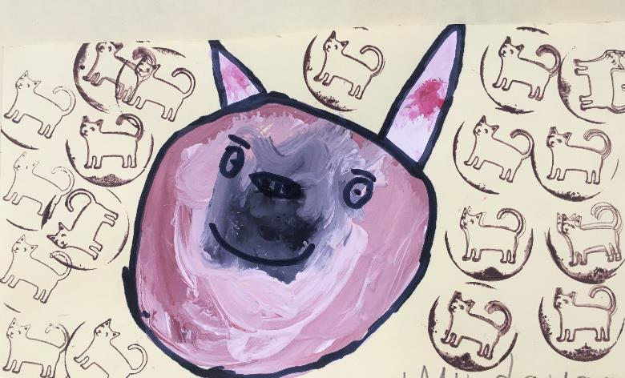
III VIETA
MINDAUGAS ŽIOBA, 16 m., Mano linksmas šuo, Kauno specialioji mokykla

Slide 53
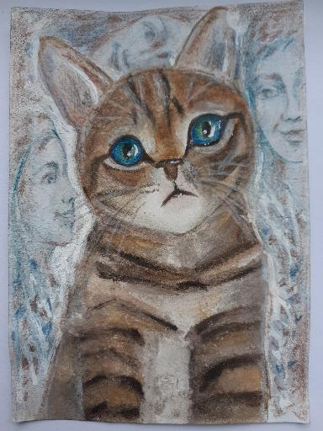
NOMINACIJA už įtaigiausią augintinio charakterį
AUSTĖJA ČEPĖNAITĖ, 10 kl., Šiluma, Kauno „Varpo“ gimnazija

Slide 54
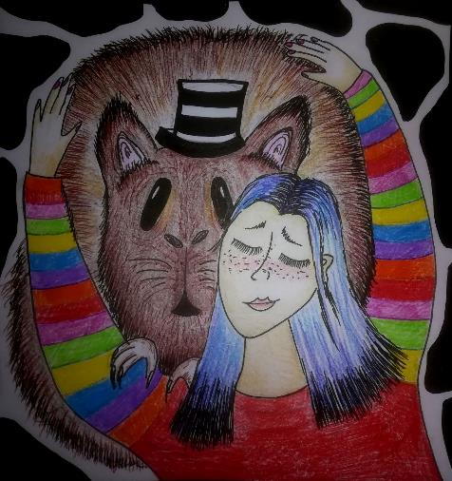
NOMINACIJA už įtaigiausią augintinio charakterį
AUSTĖJA JASELIŪNAITĖ, 15 m. Švelnus mažylis, Šiaulių Sauliaus Sondeckio menų gimnazija

Slide 55
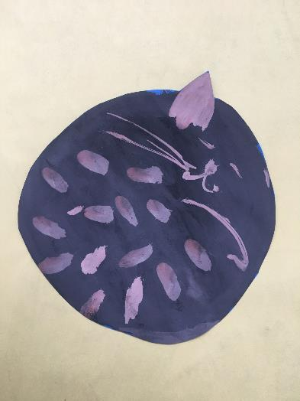
NOMINACIJA už įtaigiausią augintinio charakterį
VILMANTAS KAMAS, 19 m., Mano miegantis katinas, Kauno specialioji mokykla

Slide 56
NOMINACIJA už šiuolaikišką požiūrį
GERDA ŠLENEVA, 18 m., Jaunatviškos močiutės katė, VDU „Rasos“ gimnazija

Slide 57
NOMINACIJA už įtaigų minimalizmą
MIJA RUMINAITĖ, 15 m., Neišskiriami, Šiaulių Sauliaus Sondeckio menų gimnazija

Slide 58
NOMINACIJA už nuoširdų įtaigumą
MANTA AUGĖNAITĖ, 15 m., Aš visada šalia, Šiaulių Sauliaus Sondeckio menų gimnazija

Slide 59
NOMINACIJA už nuoširdų įtaigumą
KARINA MEDVEDEVAITĖ, 10 kl., Tikra meilė, Kauno Juozo Grušo meno gimnazija

Slide 60
NOMINACIJA už kūrybiškumą
NAGLIS GRASMANAS, 18 m., Murkis ir miškas, Kauno Maironio universitetinė gimnazija

Slide 61
NOMINACIJA už meninį temos įprasminimą
GUOSTĖ MARIJA PETNIŪNAITĖ, 18 m., Vidurnaktis, LSMU gimnazija

Slide 62
NOMINACIJA už meninės kalbos įvaldymą
JUSTINA SUBATKEVIČIŪTĖ, 9 kl., Taksiukas, Kauno Juozo Grušo meno gimnazija

Slide 63
NOMINACIJA už rūpestį dėl beglobio gyvūno
GABIJA KAVALIAUSKAITĖ, 16 m., Mūsų vakarienė, Šiaulių Sauliaus Sondeckio menų gimnazija

Slide 64
MOKYTOJŲ KŪRINIAI

Slide 65
GRAŽVYDA ANDRIJAUSKAITĖ, Jis ir Ji 2, Kauno specialioji mokykla

Slide 66
KRISTINA GAGIENĖ, Visada kartu, Kauno Petrašiūnų progimnazija

Slide 67
KRISTINA GAGIENĖ, Visada kartu, Kauno Petrašiūnų progimnazija

Slide 68
NIJOLĖ ČEPLINSKIENĖ, Mano Pūkutė,
Marijampolės vaikų lopšelis – darželis „Šypsenėlė“

Slide 69
KAUNAS, 2020

